Slide 1
离散数学 （一）
⋂⋃⊆⊂⊄⊇⊃⊅∈∉ℵØ
⊙⊖⊗⊕⇒⇔↔←→¬￢∧∨∀∃∄
≡=≠≈≅≥≤≮≯−±×÷−⌈⌉⌊⌋
∠∟°º⊥∥≅〜Δπ∝∞≪≫∑∏
Αα Ββ Γγ Δδ Εε ζ Ηη Θθ Ιι Κκ Λλ Μμ Ｎ Ξξ Οο Ππ Ρρ Σσ Ττ Υυ Φφ Χχ Ψψ Ωω
图论
苏宙行
华中科技大学 计算机学院 智能所 EDA团队
suzhouxing@hust.edu.cn
课程QQ群：694871331
微助教课程号：MG158
2024-04-17
教学改进建议征集 https://docs.qq.com/form/page/DZk5uZ2xFZlFVVWts 教学效果跟踪 https://docs.qq.com/form/page/DZmFPY0tsbWtSeHd4

Slide 2
第十七章 平面图
本章的主要内容
平面图的基本概念
欧拉公式
平面图的判断
平面图的对偶图

Slide 3
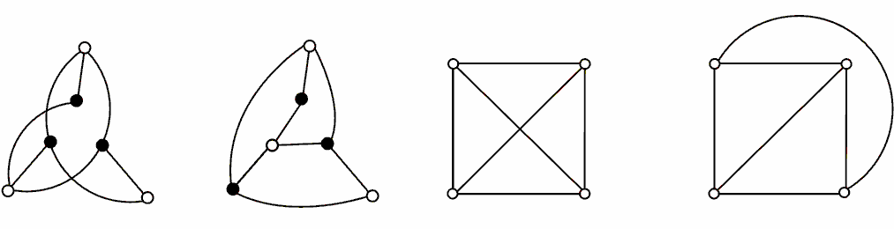
17.1 平面图的基本概念
定义17.1
(1) G可嵌入曲面S——若能将G除顶点外无边相交地画在S上
(2) 平面嵌入——画出的无边相交的平面图
(3) G是可平面图或平面图——G可嵌入平面Π
(4) 非平面图——无平面嵌入的无向图
(1) (2) (3) (4)
在图中，(2)是(1) 的平面嵌入，(4)是(3)的平面嵌入.
注意由于同构图的存在，当前画法有交叉不一定是非平面图

Slide 4
几点说明及一些简单结论
一般所谈平面图不一定是指平面嵌入，上图中4个图都是平
面图，但讨论某些性质时，一定是指平面嵌入.
结论：
(1) K₅, K_{3,3}都不是平面图（待证）
(2) 设G′⊆G，若G为平面图，则G′也是平面图
(3) 设G′⊆G，若G′为非平面图，则G也是非平面图，由此可知，K_{n}(n≥6)，K_{3,n}(n≥4) 都是非平面图.
(4) 平行边与环不影响平面性.
无平行边和环称为简单平面图

Slide 5
平面图 (平面嵌入) 的面与次数
定义17.2
(1) G的面——由G的平面嵌入的边将平面化分成的区域
(2) 无限面或外部面——（可用R₀表示）——面积无限的面
(3) 有限面或内部面（可用R₁, R₂, …, R_{k}等表示）——面积
有限的面
(4) 面 R_{i} 的边界——包围R_{i}的回路组
(5) 面 R_{i} 的次数——R_{i}边界的长度，用deg(R_{i})表示
表示平面图时外部面可省略不写
边界可能是初级回路 (圈), 可能是简单回路, 也可能是复杂回路, 甚至是非连通的回路之并 (对于外部面)
跳数

Slide 6
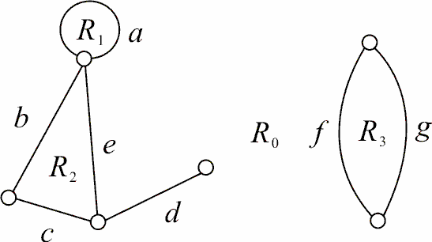
几点说明
平面图有4个面，deg(R₁)=1, deg(R₂)=3, deg(R₃)=2, deg(R₀)=8. 请写各面的边界.
定理17.1 平面图各面次数之和等于边数的两倍.
证
显然每条边与两个面邻接, 在计算次数之和时计入两次.
注意边界为回路而非交界面，故非欧拉图上有重边 （例如悬挂边）

Slide 7
极大平面图
定义17.3 若在简单平面图G中的任意两个不相邻的顶点之间
加一条新边所得图为非平面图，则称G为极大平面图.
注意：若简单平面图G中已无不相邻顶点，G显然是极大平
面图，如K₁(平凡图), K₂, K₃, K₄都是极大平面图.
极大平面图的主要性质
定理17.2 极大平面图是连通的.
证明线索：加新边不破坏平面性
定理17.3 n（n≥3）阶极大平面图中不可能有割点和桥.
证明线索：G中若有桥，则一定有割点，因而只需证无割点即可. 方法还是反证法（加新边不破坏平面性）.
分割后的两个连通分量中，必然各存在一个在外部面边缘的点，连接两点不会产生交叉

Slide 8
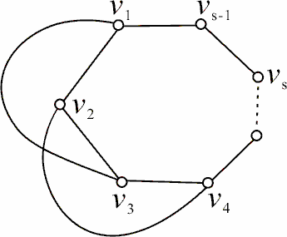
极大平面图的必要条件
定理17.4 设G为n (n≥3) 阶极大平面图, 则G的每个面的次数均为3.
证
(1) 由于n≥3, 又因极大平面图 的定义要求G为简单平面图, 可知G每个面的次数均≥3.
(2) 假设G存在次数>3的面R, 任意挑选两不相邻的节点, 如v₁和v₃, 可将R的边界分割为两段, 每段至少分别有一个点v₂和v₄, 若v₁和v₃间无边, 则可在R内部添加一条边(v₁, v₃)而无交叉, 与极大性矛盾. 同理v₂和v₄间也必须有边, 且(v₁, v₃)和(v₂, v₄)都在R外部, 此时两边显然交叉, 与G为简单平面图矛盾.

Slide 9
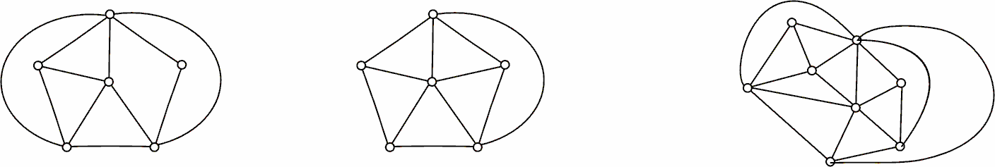
极大平面图的充分条件
定理17.4中的条件也是极大平面图的充分条件.
定理17.4′ 设G为n (n≥3) 阶平面图, 且每个面的次数均为3，则G为极大平面图.
显然3条边的回路添加边后不可能是简单图
(1) (2) (3)
上图中，只有(3)为极大平面图

Slide 10
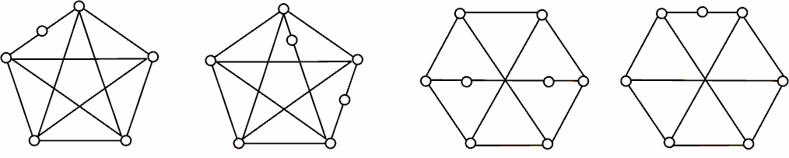
极小非平面图
定义17.4 若在非平面图G中任意删除一条边, 所得图G′为平面图, 则称G为极小非平面图.
由定义不难看出：
(1) K₅, K_{3,3}都是极小非平面图
(2) 极小非平面图必为简单图
自环和平行边不影响平面性
图中所示各图都是极小非平面图.

Slide 11
17.2 欧拉公式
定理17.5 设G为n阶m条边r个面的连通平面图，则n−m+r=2
（此公式称为欧拉公式）
证 对边数m做归纳法
m=0，G为平凡图，结论为真.
设m=k（k≥1）结论为真，m=k+1时分情况讨论.
(1) G中无圈，则G为树，删除一片树叶，用归纳假设.
(2) 否则，在某一个圈上删除一条边，进行讨论.
不用管树的概念，只用考虑删除悬挂边时节点数n和边数m均减1但面数r不变
每破坏一条边界，两个面融合为一个面
定理17.6 （欧拉公式的推广）设G是具有k（k≥2）个连通分支的平面图，则n−m+r=k+1
证明中对各连通分支用欧拉公式，并注意
即可.
外部面被重复计算了k次，实际只用算1次
此处仅证明必要性，是否有充分性？即满足欧拉公式是否一定是平面图？
例如，多面体也满足欧拉公式，多面体的框架对应的拓扑是否是平面图？

Slide 12
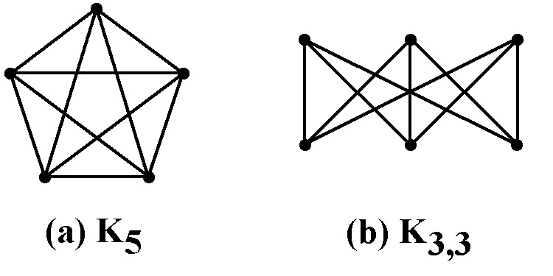
与欧拉公式有关的定理
定理17.7 设G为连通的平面图，且deg(R_{i})≥l, l≥3，则
平面图次数之和等于边数的两倍
证 由定理17.1及欧拉公式得
解得
K₅：n=5，l=3，m=10
K_{3,3}：n=6，l=4，m=9
推论 K₅, K_{3,3}不是平面图.
定理17.8 在具有k（k≥2）个连通分支的平面图中，
代入k个连通分量的欧拉公式即可
Notes:
r=C(5,3)+C(5,4)=15

Slide 13
离散数学 （一）
⋂⋃⊆⊂⊄⊇⊃⊅∈∉ℵØ
⊙⊖⊗⊕⇒⇔↔←→¬￢∧∨∀∃∄
≡=≠≈≅≥≤≮≯−±×÷−⌈⌉⌊⌋
∠∟°º⊥∥≅〜Δπ∝∞≪≫∑∏
Αα Ββ Γγ Δδ Εε ζ Ηη Θθ Ιι Κκ Λλ Μμ Ｎ Ξξ Οο Ππ Ρρ Σσ Ττ Υυ Φφ Χχ Ψψ Ωω
图论
苏宙行
华中科技大学 计算机学院 智能所 EDA团队
suzhouxing@hust.edu.cn
课程QQ群：694871331
微助教课程号：MG158
2024-04-22
教学改进建议征集 https://docs.qq.com/form/page/DZk5uZ2xFZlFVVWts 教学效果跟踪 https://docs.qq.com/form/page/DZmFPY0tsbWtSeHd4

Slide 14
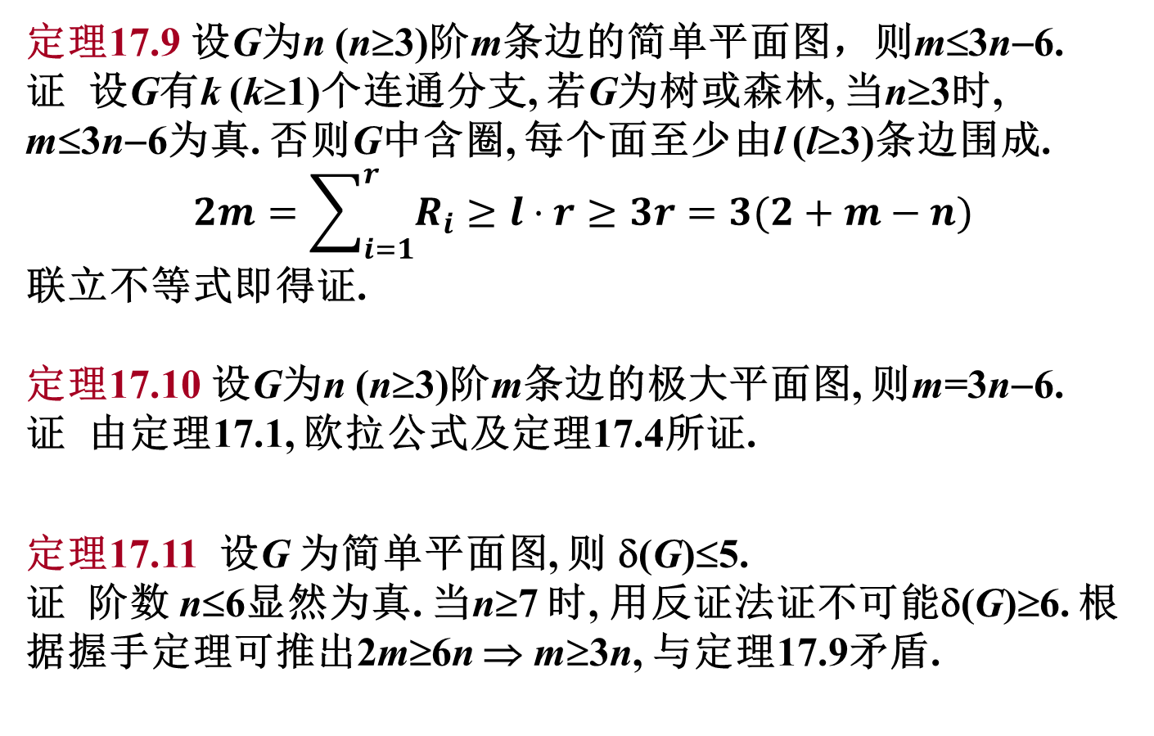
与欧拉公式有关的定理
定理17.9 设G为n (n≥3)阶m条边的简单平面图，则m≤3n−6.
证 设G有k (k≥1)个连通分支, 若G为树或森林, 当n≥3时, m≤3n−6为真. 否则G中含圈, 每个面至少由l (l≥3)条边围成.
$$2m=\sum_{i=1}^{r}{R_{i}}≥l⋅r≥3r=3(2+m−n)$$
联立不等式即得证.
定理17.10 设G为n (n≥3)阶m条边的极大平面图, 则m=3n−6. 证 由定理17.1, 欧拉公式及定理17.4所证.
定理17.11 设G 为简单平面图, 则 δ(G)≤5.
证 阶数 n≤6显然为真. 当n≥7 时, 用反证法证不可能δ(G)≥6. 根据握手定理可推出2m≥6n ⇒ m≥3n, 与定理17.9矛盾.
其实也就是上面取到最大值的情况
平面图次数之和等于边数的两倍
极大平面图每个面次数均为3
最小度
上面都是平面图的必要条件，仅可用其逆否命题证明一个图是非平面图

Slide 15
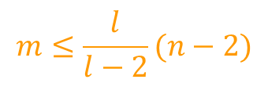
与欧拉公式有关的定理
定理17.9 设G为n (n≥3)阶m条边的简单平面图，则m≤3n−6.
证 设G有k (k≥1)个连通分支, 若G为树或森林, 当n≥3时, m≤3n−6为真. 否则G中含圈, 每个面至少由l (l≥3)条边围成, 又
b≤c的必要条件是a≤d，其中在任何情况下都有a≤b和c≤d
（左边更小，右边更大）
$$m≤\frac{l}{l−2}(n−2)$$
在l=3达到最大值，由定理17.8可知m≤3n−6.
满足必要条件的必要条件
必要条件的必要条件（p⇒q⇒r，一松再松）才是原命题的必要条件
必要条件的充分条件（p⇒q, r⇒q，一放一缩）可能与原命题无关
满足必要条件
非必要条件
满足必要条件
满足充要条件
满足充要条件

Slide 16
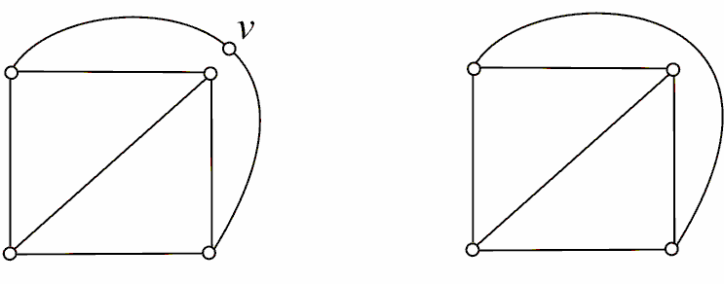
17.3 平面图的判断
定义17.5
(1) 消去2度顶点v, 见下图中, 由(1) 到(2);
插入2度顶点v, 见下图中, 从(2) 到(1).
定义17.6 若G₁≅G₂, 或经过反复插入或消去2度顶点后所得G′₁≅G′₂, 则称G₁与G₂同胚.
例 上面两个图同胚.
(1) (2)
上述操作显然不影响图的平面性

Slide 17
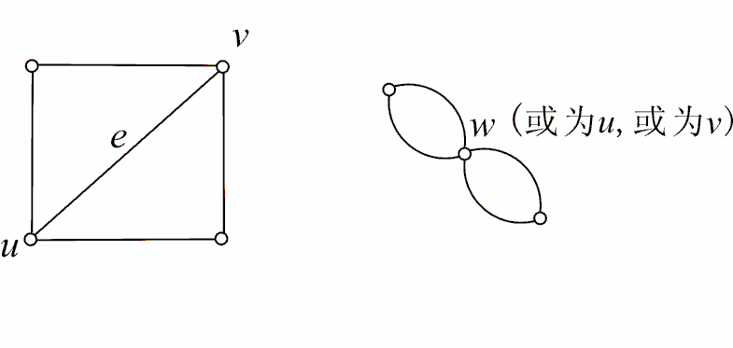
图的同胚
定义17.7 设图G(V, E)上边e的端点为u和v, 收缩边e的操作为删除边e, 再添加一个新节点w, 对G中与u和v关联的每条边, 将其端点u或v更改为w.
例
如下图所示.
也可以理解为：将u和v都替换为w，再消除自环
上述操作，乃至进一步删除平行边也不影响平面性——没有面的完整性被破坏

Slide 18
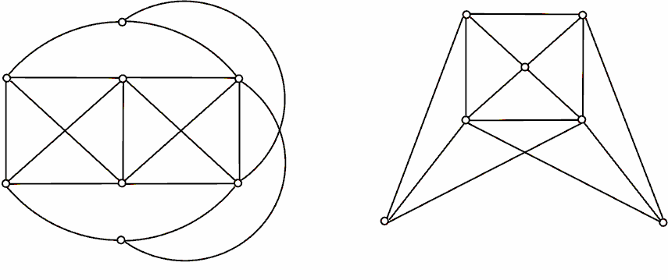
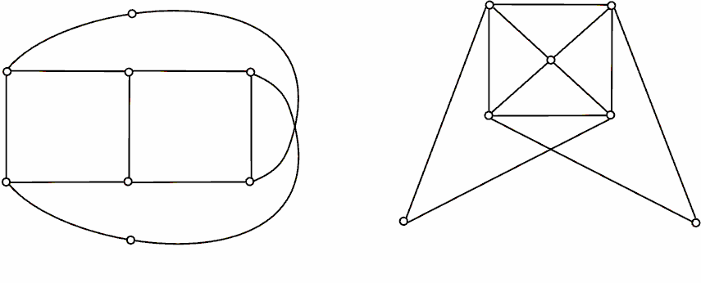
平面图判定定理
定理17.12 G是平面图 ⇔ G中不含与K₅或K_{3,3}同胚的子图.
定理17.13 G是平面图 ⇔ G中无可收缩为K₅或K_{3,3}的子图.
库拉托夫斯基定理
例1 证明所示图(1)与(2)均为非平面图.
(1) (2)
右图(1),(2)分别为
原图(1), (2)的子图
与K_{3,3}, K₅同胚.
子图 (1) (2)

Slide 19
17.4 平面图的对偶图
定义17.8 设G是某平面图的某个平面嵌入，构造G的对偶图
G*如下：
(1) 在G的面R_{i}中放置G*的顶点v*_{i}.
(2) 设e为G的任意一条边.
若e在G的面 R_{i}与 R_{j} 的公共边界上，做G*的边e*与e相
交，且e*关联G*的位于R_{i}与R_{j}中的顶点v*_{i}与v*_{j}，即
e*=(v*_{i},v*_{j})，
e*不与其它任何边相交.
若e为G中的桥且在面R_{i}的边界上，则e*是以R_{i}中G*的顶
点v*_{i}为端点的环，即e*=(v*_{i},v*_{i}).
每个面里一个点
对每个面边界上的边，都从一侧穿越到另一侧一次，连接两侧面内的点（可能是同一个）

Slide 20
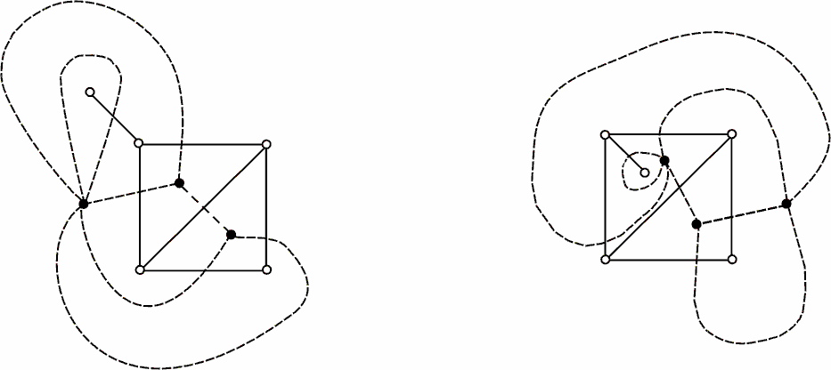
实例
下面两图中，实线边图为平面图，虚线边图为其对偶图.

Slide 21
对偶图的性质
G 的对偶图G*有以下性质：
(1) G*是平面图，而且是平面嵌入.
(2) G*是连通图
(3) 若边e为G中的环，则G*与e对应的边e*为桥，若e为桥，则G*中与e对应的边e*为环.
(4) 在多数情况下，G*为多重图（含平行边的图）.
(5) 同构的平面图（平面嵌入）的对偶图不一定是同构的.
如上面的例子.
跟桥另一侧的子图放在了哪个面内有关

Slide 22
平面图与对偶图的 阶数、边数与面数之间的关系
定理17.14 设G*是连通平面图G的对偶图，n*, m*, r*和n, m,
r分别为G*和G的顶点数、边数和面数，则
(1) n*= r
(2) m*=m
(3) r*=n
(4) 设G*的顶点v*_{i}位于G的面R_{i}中，则d_{G*}(v*_{i})=deg(R_{i})
证明线索
(1)、(2)平凡.
(3) 应用欧拉公式.
(4) 的证明中注意，桥只能在某个面的边界中，非桥边在两个面的边界上.
该公式中自环只计1度

Slide 23
平面图与对偶图的 阶数、边数与面数之间的关系
定理17.15 设G*是具有k（k≥2）个连通分支的平面图G的对
偶图，则
(1) n*= r
(2) m*=m
(3) r*=n−k+1
(4) 设G*的顶点v*_{i}位于G的面R_{i}中，则d_{G*}(v*_{i})=deg(R_{i})
其中n*, m*, r*, n, m, r同定理17.14.
证明(3) 时应同时应用欧拉公式及欧拉公式的推广.
平面图G对偶图的对偶图G**是否一定跟原图同构？
Notes:
原图不连通时对偶的对偶不一定同构

Slide 24
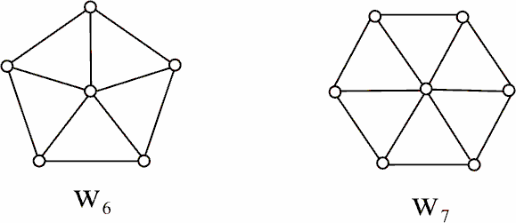
自对偶图
定义17.9 设G*是平面图G的对偶图，若G*≅G，则称G为自
对偶图.
轮图定义如下：
在n−1（n≥4）边形C_{n−1}内放置1个顶点，使这个顶点与C_{n−1}
上的所有的顶点均相邻. 所得n 阶简单图称为n阶轮图. n为奇
数的轮图称为奇阶轮图，n为偶数的轮图称为偶阶轮图，常
将 n 阶轮图记为W_{n}.
轮图都是自对偶图.
图中给出了W₆和W₇.
请画出它们的对偶图，
从而说明它们都是自对偶图.

Slide 25
第十七章 习题课
主要内容
平面图的基本概念
欧拉公式
平面图的判断
平面图的对偶图
基本要求
深刻理解本部分的基本概念：平面图、平面嵌入、面、次数、极大平面图、极小非平面图、对偶图
牢记极大平面图的主要性质和判别方法
熟记欧拉公式及推广形式，并能用欧拉公式及推广形式证明有关定理与命题
会用库拉图斯基定理证明某些图不是平面图
记住平面图与它的对偶图阶数、边数、面数之间的关系

Slide 26
练习1
1. 设G是连通的简单的平面图，面数r<12，δ(G)≥3.
(1) 证明G中存在次数≤4的面
(2) 举例说明当r=12时，(1) 中结论不真.
解 设G的阶数、边数、面数分别为n, m, r.
(1) 否则，由欧拉公式得
2m > 5r = 5 (2+m−n) ①
由于δ(G)≥3及握手定理又有 2m ≥ 3n ②
由①与②得 m≥30 ③
又有 r=2+m−n <12 ④
由④及②又可得 m<30 ⑤
③,⑤是矛盾的.
(2) 正十二面体是一个反例

Slide 27
练习2
2. 设G是阶数n≥11的无向平面图，证明G和 不可能全是平面图.
证 只需证明G和 中至少有一个是非平面图. 采用反证法. 否则 与G 都是平面图，下面来推出矛盾.
G与 的边数m, m′应满足 ( K_{n}的边数) ①
由鸽巢原理知m或m′，不妨设m， ②
又由定理17.9 知 m ≤ 3n − 6 ③
由②与③得 n²−13n+24 ≤ 0 ④
由④解得 2 ≤ n ≤10 ⑤
⑤与n ≥11矛盾.
其实，当n=9,10时，命题结论已真.

Slide 28
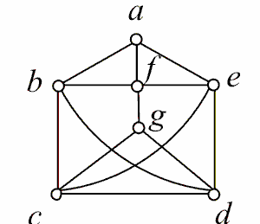
练习3
3. 证明下图为非平面图

Slide 29
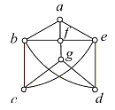
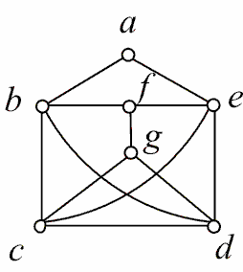
证明
证 用库拉图斯基定理证明
方法一. 下图为原图的子
图，它是K_{3,3}，由库拉图斯
基定理得证命题.
方法二. 下图为原图的子图（删除边(a,f)），收缩本图中的(a,e)和(f,g)所得图为K₅, 由库拉图斯基定理得证命题.

Slide 30
练习4
4. 设G为n（n≥3）阶极大平面图，证明G的对偶图G*是2-边连通的3-正则图.
证 证明中用上n≥3的极大平面图的性质，以及平面图与对偶图的关系，对偶图的连通性等.
(1) 证G*是2-边连通的.
由G*的连通性可知，λ(G*)≥1，又因为G为极大平面
图，故G为简单图，所以G*中无桥（因为G中无环），
所以，λ(G*)≥2. 故G*为2-边连通的.
(2) 证G*是3-正则图.
易知G*为简单图，且每个顶点的度数均为3（由定理
17.4决定），故G*为3-正则图.
图19
图20

Slide 31
扩展阅读材料
https://math.stackexchange.com/questions/1585631/dual-of-the-dual-of-a-non-planar-graph
https://cs.stackexchange.com/questions/135580/how-to-prove-that-the-dual-of-the-dual-of-a-connected-planar-graph-g-is-isomor
https://math.fandom.com/zh/wiki/对偶图
https://cgshop.ibr.cs.tu-bs.de/

